Slide 1
Selvevaluering 2022
Læringcaféen
– en del af læringsmiljøet på SOSU Esbjerg
2. Fokusgruppeinterviews, okt. 2022

Slide 2
Fokusgruppeinterviews med elever:
Tre grupper elever interviewes:
Elever, der kommer i Læringscafeen
Elever, der ikke gør
Sprogligt udfordrede elever
Interviewenes indhold planlægges tilrettelagt ud fra funderede fokus-områder:
Motivation (Katzenelson)
”Self-efficacy” (Bandura)
Lærerens rolle (skolens FPDG), herunder læringsmuligheder (hybrid, velfærdsteknologi, simulation og lignende)

Slide 3
Hvad blev der spurgt om i interviewene?
Interviewene blev tilrettelagt med spørgsmål i forhold:
– se også interview-guides i bilag
MOTIVATION
Oplevelse af læringscafeen
Tanker om at bruge / ikke bruge læringscafeen
TILBUD
Hvilke tilbud bruges?
Forslag til nye/andre tilbud
”LÆRINGSMESTRING”
Håndtering af fag/skoleperiode/ overgange/uddannelse
LÆREREN / SPARRINGEN I LÆRINGSCAFEEN
”Den gode lærer”
LÆRINGSMILJØET
Fysisk placering
Fysisk miljø
Åbningstid
Trivsel

Slide 4
Narrativer / udsagn om Motivation og Læringsmestring:
Motivation og Læringsmestring
(1 / 5)

Slide 5
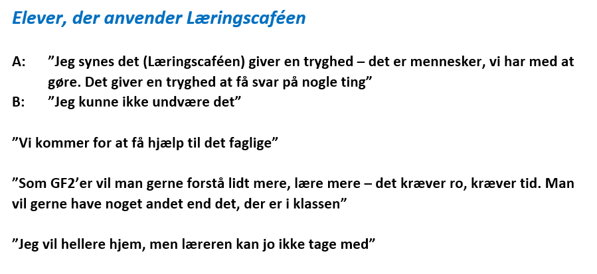
Motivation og Læringsmestring
(2 / 5)

Slide 6
Motivation og Læringsmestring
(3 / 5)

Slide 7
Motivation og Læringsmestring
(4 / 5)

Slide 8
Motivation og Læringsmestring
(5 / 5)

Slide 9
Narrativer / udsagn om Lærerens rolle:
Lærerens rolle
(1 / 5)

Slide 10
Lærerens rolle
(2 / 5)

Slide 11
Lærerens rolle
(3 / 5)

Slide 12
Lærerens rolle
(4 / 5)

Slide 13
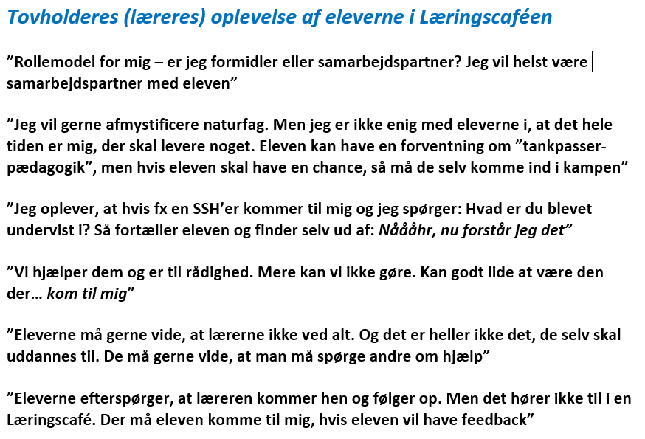
Lærerens rolle
(5 / 5)

Slide 14
Narrativer / udsagn om Tilbud og læringsmiljø:
Tilbud og læringsmiljø
(1 / 5)

Slide 15
Tilbud og læringsmiljø
(2 / 5)

Slide 16
Tilbud og læringsmiljø
(3 / 5)

Slide 17
Tilbud og læringsmiljø
(4 / 5)

Slide 18
Tilbud og læringsmiljø
(5 / 5)

Slide 19
Hvad viser interviewene?
Tendenser:
Eleverne kommer for at få hjælp til et konkret fag/en konkret problemstilling/ eksamenshjælp/opgavehjælp.
Det er faget, der kommer først – hjælpen kan så være individuel eller foregå i små grupper.
Mange elever søger hjælp til naturfag og farmakologi.
Der er ikke ønsker til andre tilbud end de, der allerede er i læringscaféen nu.
”Den gode lærer” er – efter elevernes udsagn – en person der lytter, forklarer, følger op, har tid. Det behøver ikke være en lærer, man kender.
Der er forskellige holdninger til læringscaféens placering. Men fælles er, at mange på nuværende tidspunkt oplever støj, forstyrrelser og mange mennesker på balkonen. Der ønskes flere ”sofa-båse”.
Mange ser det som en god mulighed, hvis læringscaféen også var åben om tirsdagen, kl. 12 – 14. Om torsdagen skulle åbningstiden også være kl. 12 – 14.

